Slide 1

模拟集成电路分析与设计
主讲人：乐应波
邮箱：yingboyue@shiep.edu.cn
办公室：电信楼B418

Slide 2

目录
CONTENT
1
绪论
2
MOS器件物理和器件模型
3
单极放大器
4
差动放大器
5
无源与有源电流镜
6
放大器的频率特性
7
噪声
8
运算放大器简介
9
版图与封装

Slide 3
第二章
MOS器件物理基础

Slide 4
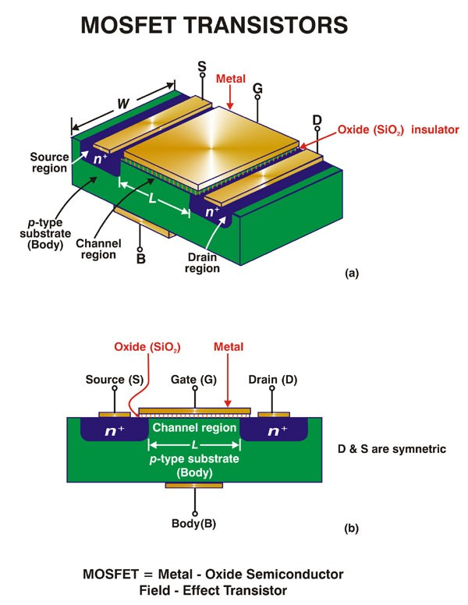
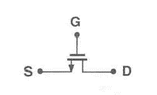
MOSFET的结构

Slide 5
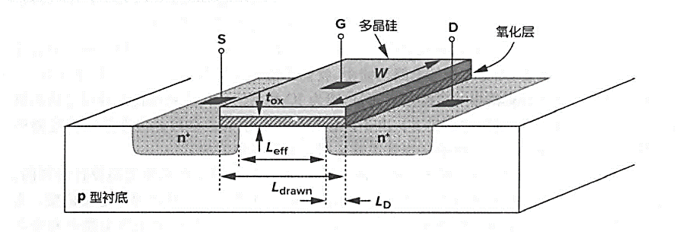
MOSFET的结构
*D（收集载流子）、S（提供载流子）是对称的，可互换！
*所有pn结必须反偏！
*BJT 的pn结偏值呢？
Ldrawn：沟道总长度
LD：横向扩散长度
Leff：沟道有效长度， Leff＝ Ldrawn－2 LD
tox:氧化层厚度
Leff和tox影响电路性能

Slide 6
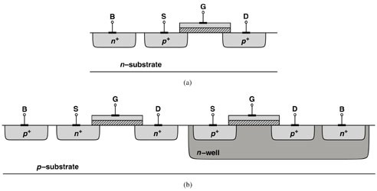
MOSFET的结构
MOS管所有pn结必须反偏:
*NMOS-SUB接VDD！
*PMOS-SUB接VSS！
*阱中MOSFET衬底常接源极S
独立——灵活性

Slide 7
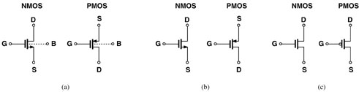
器件符号
MOS管等效于一个开关!

Slide 8
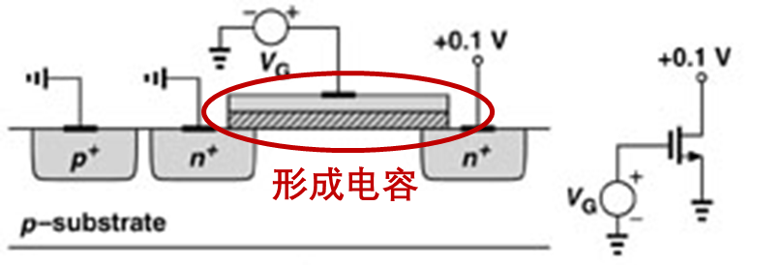
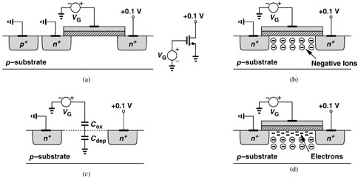
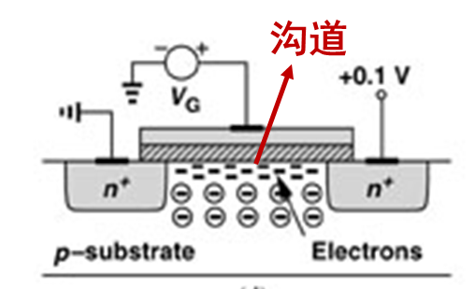
MOS器件的阈值电压
(a)栅压控制的MOSFET
(b)耗尽区的形成
(c)反型的开始
(d)反型层的形成
(VT界面电子浓度=P型衬底多子浓度的栅压）

Slide 9
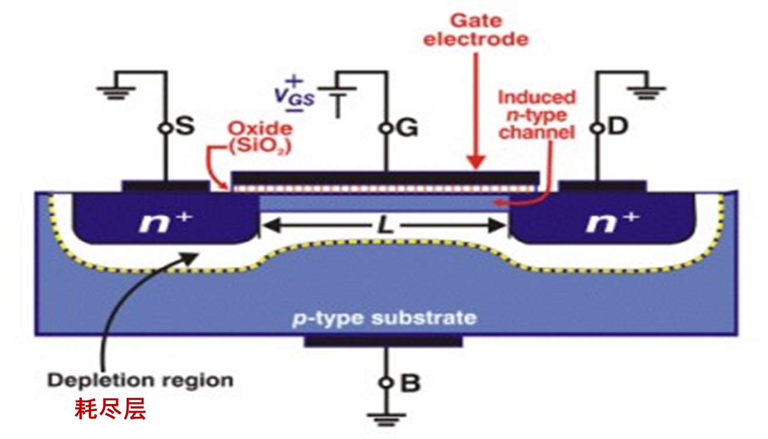
MOS器件的阈值电压
NMOS管VGS>VT、V_{DS}=0（源、漏都接地）时的示意图

Slide 10
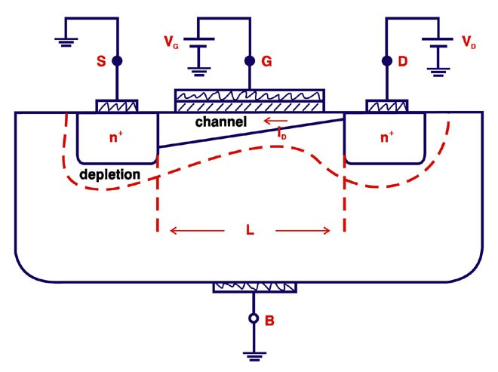
MOS器件的阈值电压
NMOS管VGS>VT、0<V_{DS}< VGS-VT时的示意图

Slide 11
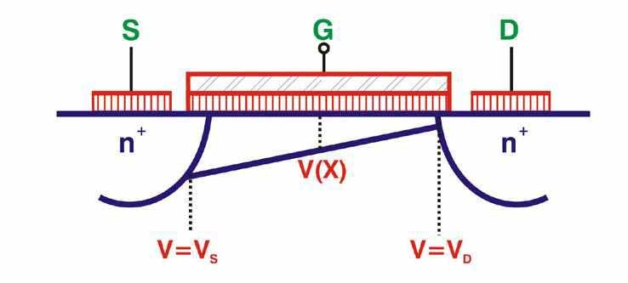
I-V特性推导
V_{G} −V_{D} ≥V_{T} ⇒V_{GS} −V_{DS} ≥V_{T}
沟道未夹断条件
边界条件:V(x)|x=0=0, V(x)|x=L=VDS

Slide 12
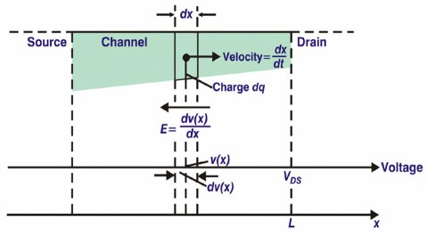
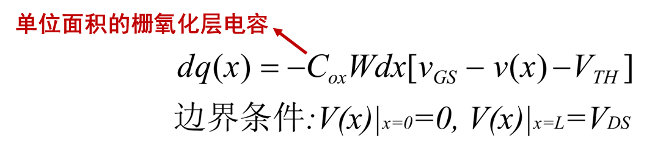
I-V特性推导

Slide 13
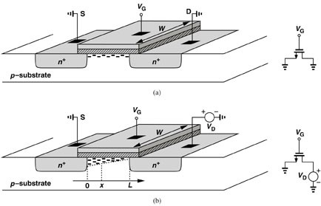
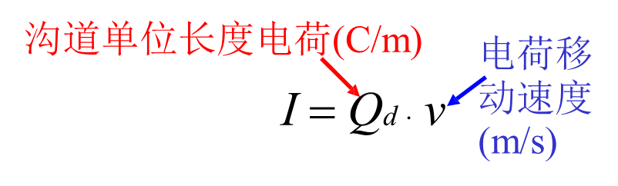
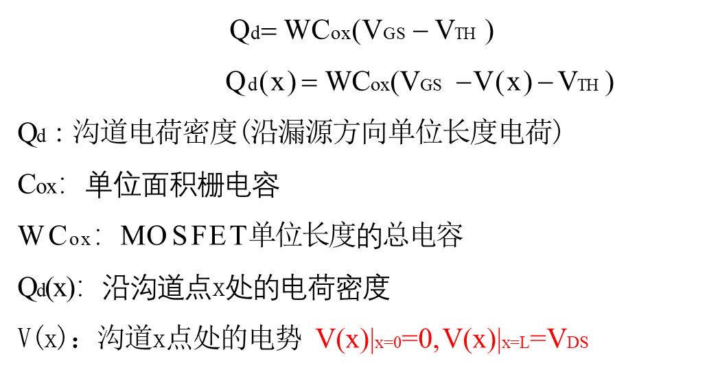
I-V特性推导

Slide 14
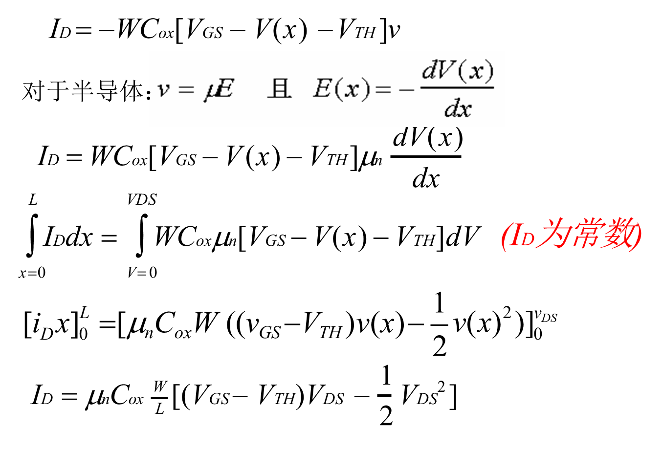
I-V特性推导

Slide 15
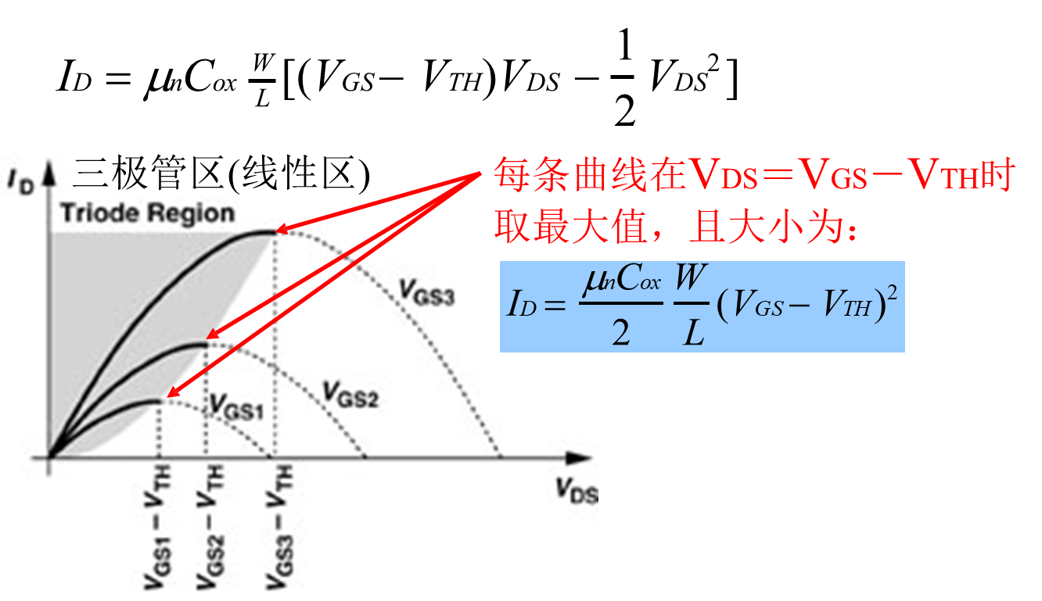
I-V特性推导

Slide 16
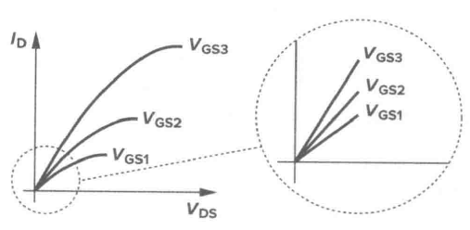
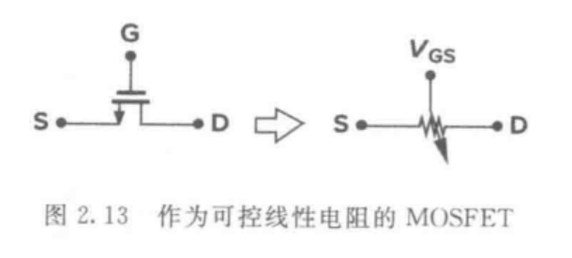
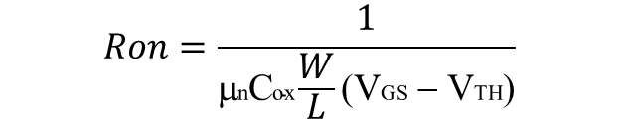
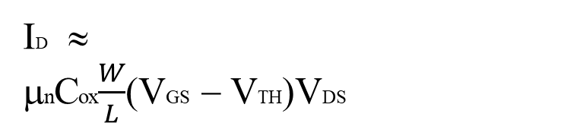
I-V特性推导
当VDS<<2(VGS-VTH)
ID ≈
μnCox$\frac{W}{L}$(VGS − VTH)VDS
深三极管区
电阻
$$Ron=\frac{1}{\text{μ}\text{n}\text{C}\text{ox}\frac{W}{L}\text{(}\text{V}\text{GS} \text{−} \text{V}\text{TH}\text{)}}$$
等效为一个压控电阻

Slide 17
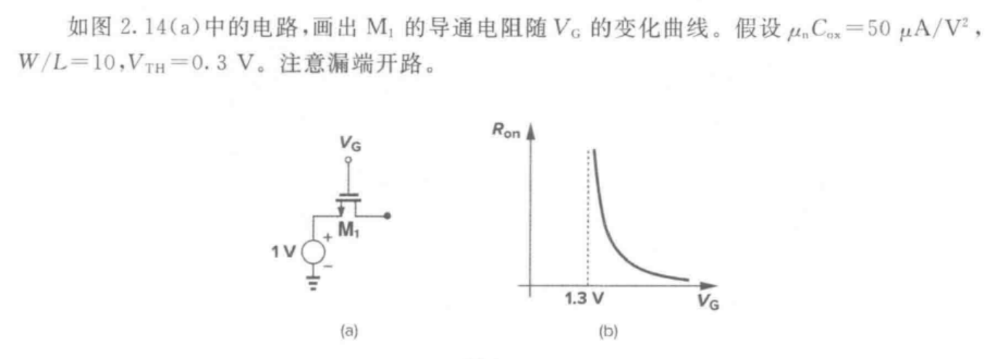
例题

Slide 18
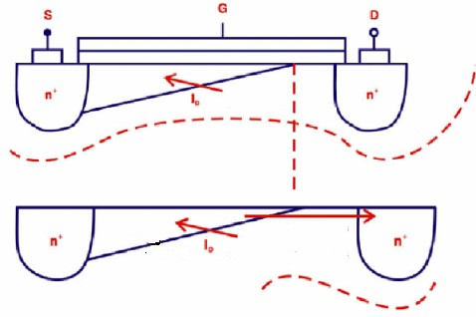
I-V特性推导
NMOS管VGS>VT、V_{DS}>VGS+VT时的示意图
耗尽区
电子

Slide 19

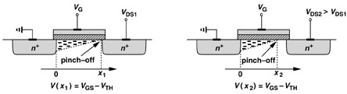
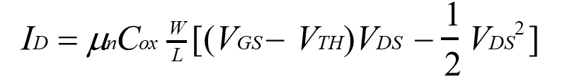
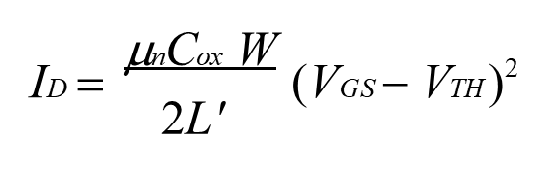
I-V特性推导
饱和区的MOSFET（VDS≥ VGS－VT）
Qd(x) = WCox(VGS −V(x) − VTH)
当V(x)接近VGS-VT，
Qd(x)接近于0，即反型层将在X≤L处终止，沟道被夹断。
V' DS = VGS − VTH (Pinch − off )

Slide 20
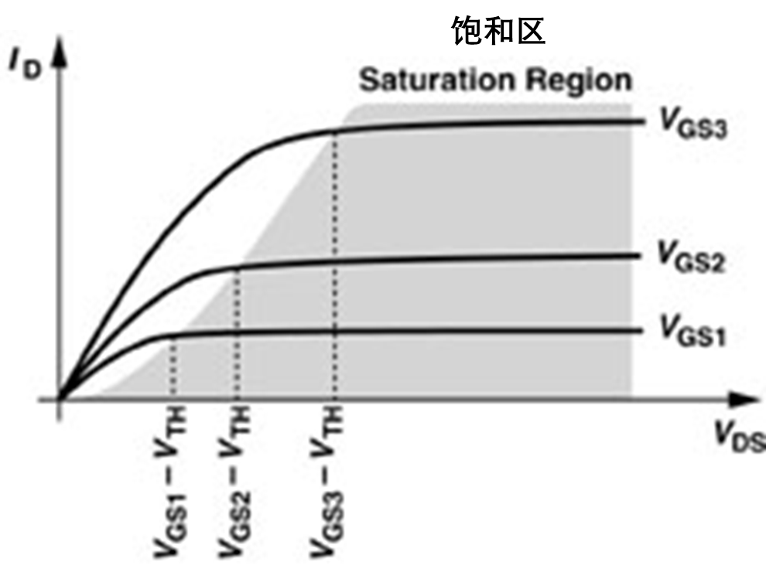
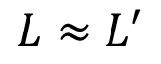
I-V特性推导
饱和区的MOSFET（VDS≥ VGS－VT）
$$L≈L′$$
平方律特性

Slide 21
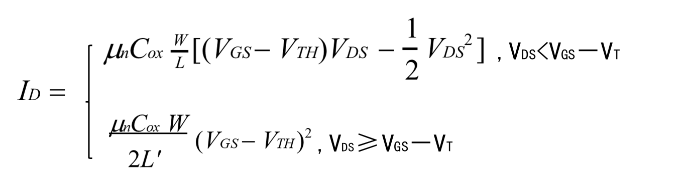
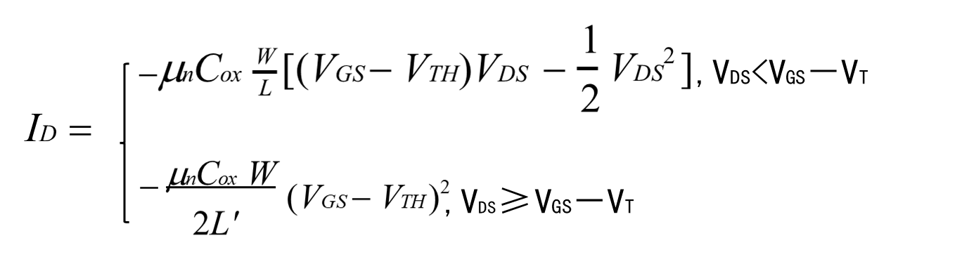
I-V特性推导
NMOS
PMOS

Slide 22
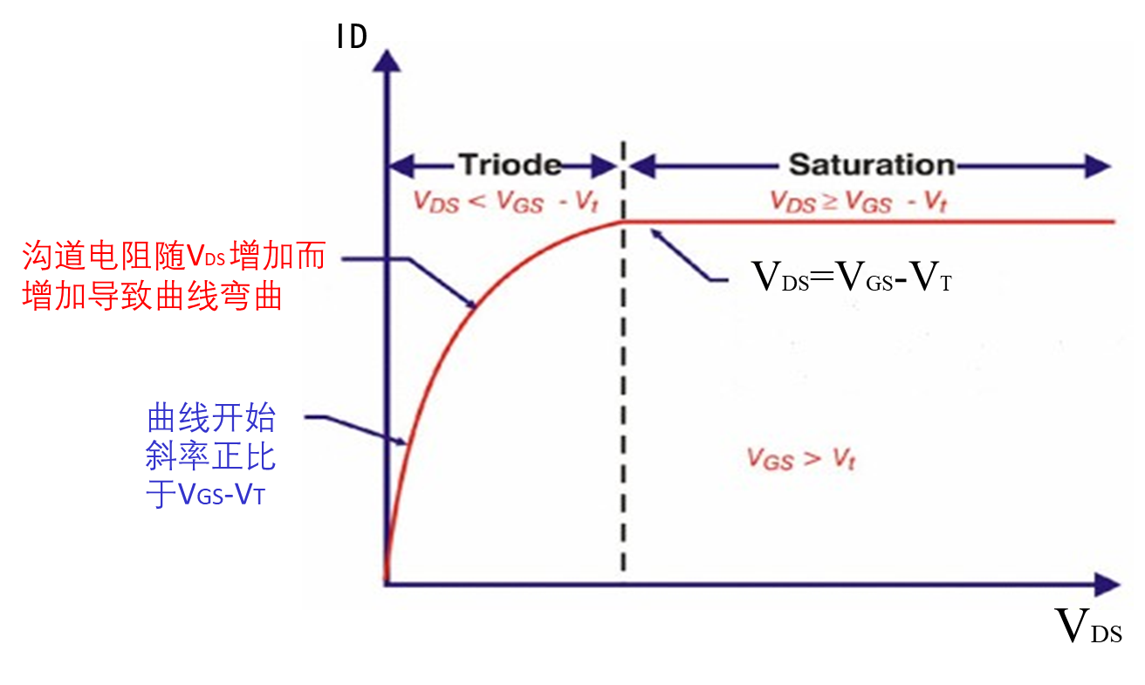
I-V特性推导

Slide 23
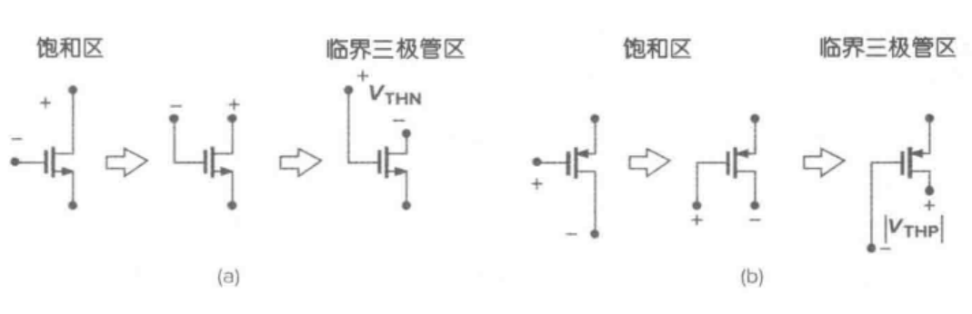
MOS管工作状态的判断
NMOS饱和条件：Vg -Vd<VTHN
PMOS饱和条件：Vd-Vg <|VTHP|
判断MOS管是否工作在饱和区时，不必考虑Vs

Slide 24
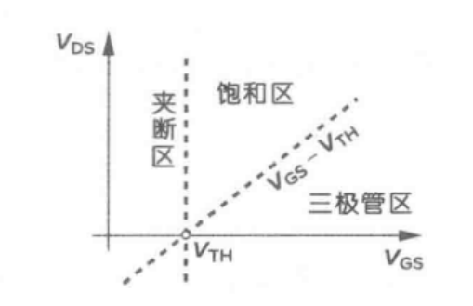
例题
在VDS-VGS平面上，画出NMOS晶体管的三个工作区

Slide 25
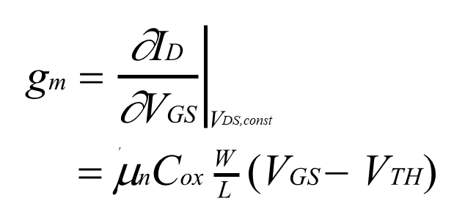
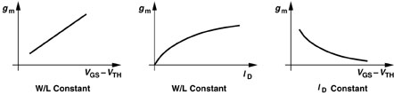
MOSFET的跨导
gm = 2μnCox ^{W} ID
L
2ID
=
VGS − VTH

Slide 26
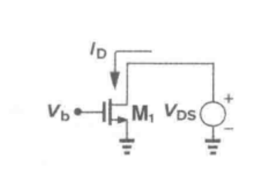
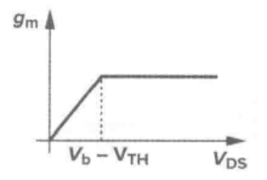
例题
画出跨导相对VDS的曲线

Slide 27
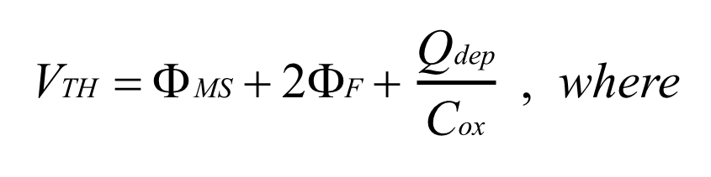
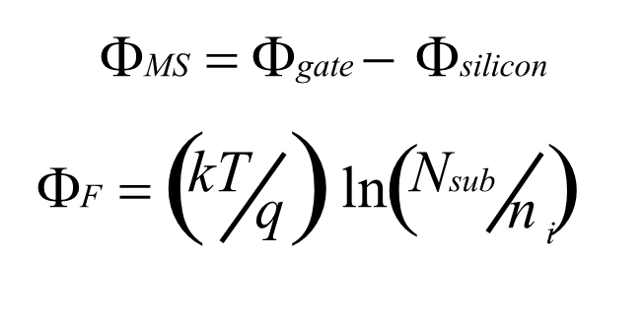
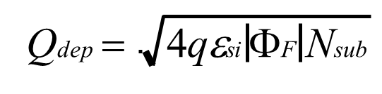
二级效应
MOS管的阈值电压VT及体效应
Cox：单位面积栅氧化层电容
ΦMS：多晶硅栅与硅衬底功函数之差
Qdep耗尽区的电荷,是衬源电压VBS的函数

Slide 28
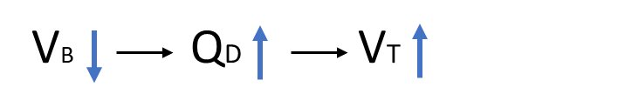
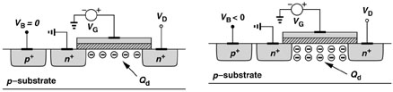
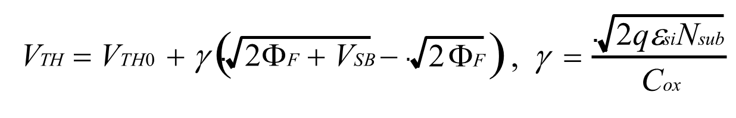
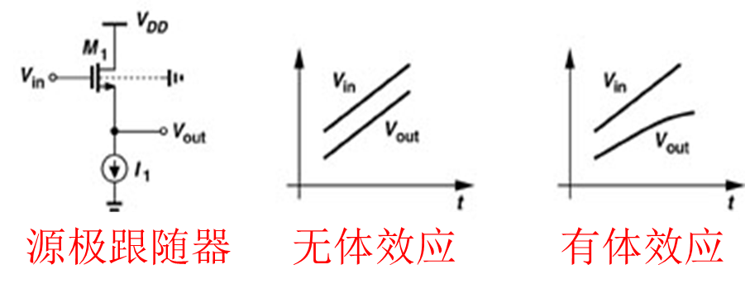
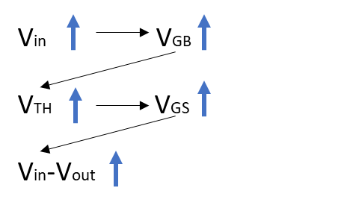
二级效应
MOS管的开启电压VT及体效应

Slide 29
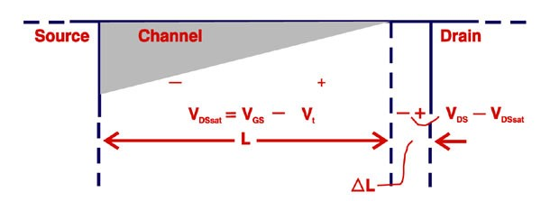
二级效应
沟道长度调制

Slide 30
二级效应
沟道长度调制
L
L’
L' = L − ΔL
1/ L' = ¹ (1 + ΔL / L)
L
1/ L' = ¹ (1 + λV
DS), λV
λ:沟道调制系数
沟道越长, λ越小
DS = ΔL / L
L
μnCox W
ID =
(VGS − VTH )² (1 + λVDS)
2 L

Slide 31
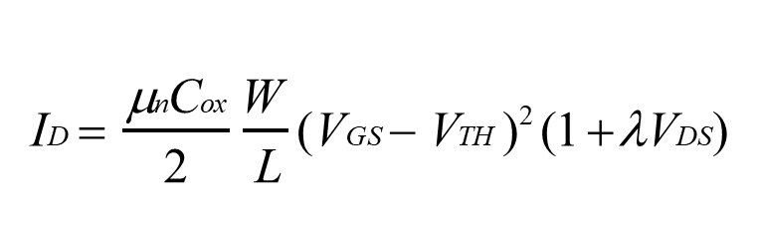
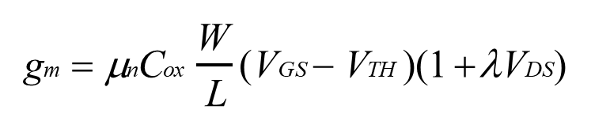
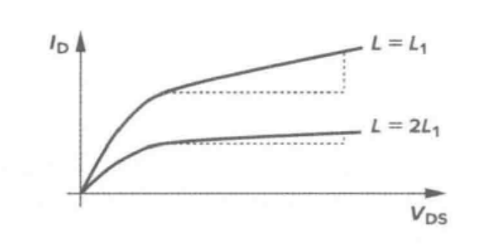



二级效应
沟道长度调制

Slide 32


二级效应
亚阈值导电性
$$I_{D}=I_{0}exp⁡(\frac{V_{GS}}{ξV_{T}})$$

Slide 33


MOS器件版图

Slide 34



MOS器件电容
四类电容：
氧化层电容
耗尽层电容
栅-源、栅-漏覆盖电容
源-衬、漏-衬结电容
极板单位面积电容
侧壁单位长度电容

Slide 35


MOS器件电容
对于图a:C_{DB}=C_{SB} = WEC_{j} + 2(W+E)C_{jsw}
对于图b: C_{DB}=(W/2)EC_{j}+2((W/2)+E)C_{jsw}
C_{SB}=2((W/2)EC_{j}+2((W/2)+E)C_{jsw}
= WEC_{j} +2(W+2E)C_{jsw}

Slide 36

MOS栅级电阻

Slide 37

MOS小信号模型
理想小信号模型
压控电流源表示沟道长度调制效应
电阻表示沟道长度调制效应
压控电流源表示体效应

Slide 38

MOS小信号模型
理想小信号模型
电阻表示沟道长度调制效应

Slide 39


MOS小信号模型
压控电流源表示体效应
$$g_{mb}=\frac{∂I_{D}}{∂V_{BS}}=\frac{∂I_{D}}{∂V_{TH}}∙\frac{∂I_{TH}}{∂V_{BS}}=−\frac{μ_{n}C_{ox}W}{L}(V_{GS}−V_{TH})\frac{∂I_{TH}}{∂V_{BS}}$$
$$=−g_{m}\frac{∂I_{TH}}{∂V_{BS}}=g_{m}\frac{γ}{2}{(2Φ_{F}+V_{SB})}^{−\frac{1}{2}}$$

Slide 40

MOS小信号模型

Slide 41
本章重点
1.掌握MOSFET电流公式及跨导公式。
2.掌握MOSFET小信号等效电路。
3.掌握MOSFET的二级效应。
4.了解MOS管的PN结必须反偏，会根据MOS管B连接的方式判定是哪种衬底。

Slide 42
网络课程
指定课程：学堂在线 电子科技大学
主讲教师：罗萍
提交要求：总成绩界面，
作业明细，
章节学习截图等

Slide 43

网络课程

